Slide 1
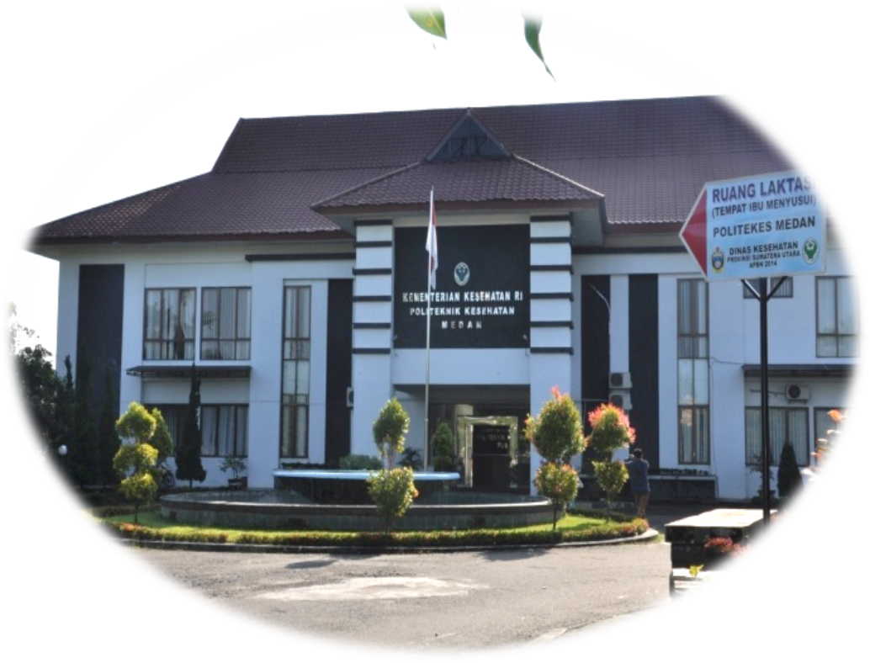



Laporan direktur tahun 2018
Dra. Ida nurhayati, m.kes

Slide 2

Visi: menjadi institusi yang unggul dan kompetitif dalam menyediakan tenaga kesehatan di tingkat nasional dan siap bersaing di tingkat internasional tahun 2024

Slide 3
Misi :
Menyelenggarakan Tri Dharma Perguruan Tinggi yang Kompetitif mengikuti Perkembangan IPTEK
Mempersiapkan SDM di bidang kesehatan yang profesional, bermoral, beretika dan siap bersaing di tingkat nasional dan internasional
Memperkuat jejaring dengan pemerintah maupun swasta tingkat nasional dan internasional

Slide 4
PANNMED
Jumlah penelitian yang diterbitkan di jurnal PANNMED
NO | PERIODE TERBIT | JUMLAH
1 | JANUARI – APRIL | 19 judul
2 | MEI – AGUSTUS | 17 judul
3 | SEPTEMBER - DESEMBER | 15 judul

Slide 5
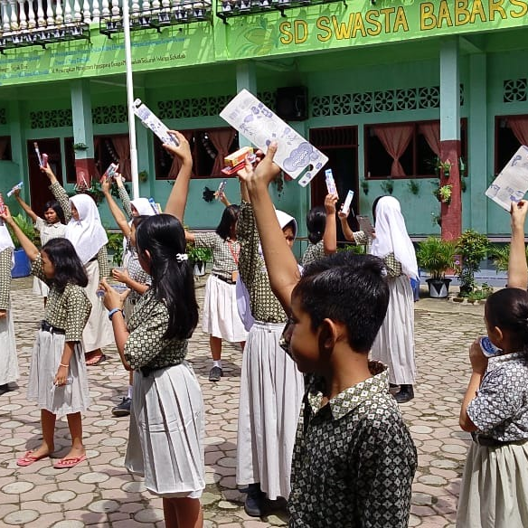

Pengabdian masyarakat
Dosen = 68 Kegiatan
PLP = 5 Kegiatan
GERMAS = 4 Kegiatan
Terpadu = 1 Kegiatan
Desa Binaan = 2 Kegiatan
Swadana = 23 Kegiatan
Total 103 Kegiatan
Target 80 Kegiatan

Slide 6



penelitian
Publikasi Jurnal Internasional pada tahun 2018 ada sebanyak 19 judul (Target 10 Judul)
Penelitian yang dihasilkan tahun 2018
Calon Dosen = 14 Judul
Penelitian pemula = 5 Judul
Hibah Bersaing = 44 Judul
Unggulan Institusi = 3 Judul
Swadana = 11 Judul
Total 77 Judul
Target 75 Judul

Slide 7

JUMLAH HAKI YANG DIHASILKAN SELAMA TAHUN 2018 ADA 5 JENIS
No | Judul Ciptaan | Nama Dosen (Pencipta) | Jurusan | Keterangan
1 | Tesis: Hubungan Kemampuan Fungsi Tubuh dan dukungan keluarga dengan Depresi pada pasien pasca stroke | Solihuddin Harahap | Keperawatan | Tanggal Permohonan 2018
2 | Disertasi : Pemberdayaan Siswa SD Menjadi Kader Cilik Pengawas Jajanan Sebagai Pioner perubahan Perilaku Jajan Siswa di Lubuk Pakam kabupaten Deli Serdang | Oslida Martony ,SKM,M.Kes | Gizi | Tangggal Permohonan 05 Februari 2018
3 | Stunting | Dr Ir Zuraidah Nasution,M.Kes | Gizi | Tanggal Permohonan 15 Maret 2018
4 | Buku saku: kader Stunting yang digunakan dalam Edukasi Kader untuk mengatasi Stunting di kabupaten Baitussalam Aceh Besar. | Dr.drg Ngena Ria,M.Kes | Keperawatan Gigi | Tanggal permohonan 15 Maret 2018
5 | Laporan penelitian : Model Edukasi Kader untuk mengatasi Stunting di kabupaten Baitussalam Ace Besar | Dr. Samsider Sitorys,SST,M.Kes | Keb.Medan | Tanggal permohonan 15 Maret 2018

Slide 8
DATA Penatausahaan ijazah lulusan TA. 2017/2018 dilakukan untuk sebanyak = 1580 orang
No | Jurusan / Prodi | Jumlah (orang)
1 | D III Analis Kesehatan | 92
2 | D III Farmasi | 95
3 | D III Gizi | 101
4 | D III Keperawatan | 123
5 | D III Keperawatan Gigi | 85
6 | D III Kesehatan Lingkungan | 93
7 | D III Kebidanan Medan | 117
8 | D III Kebidanan Pematang Siantar | 73
9 | D III Kebidanan Padangsidimpuan | 44
10 | RPL D III Analis Kesehatan | 47
11 | RPL D III Farmasi | 91
No | Jurusan / Prodi | Jumlah (orang)
12 | RPL D III Gizi | 47
13 | RPL D III Keperawatan | 46
14 | RPL D III Keperawatan Gigi | 68
15 | RPL D III Kesehatan Lingkungan | 35
16 | RPL D III Kebidanan Medan | 66
17 | RPL D III Kebidanan Pematang Siantar | 50
18 | RPL D III Kebidanan Padangsidimpuan | 48
19 | DIV Gizi | 55
20 | DIV KSO Gizi | 38
21 | DIV Kebidanan Medan | 58
22 | DIV Alih Jenjang Kebidanan Medan | 108

Slide 9
Sertifikasi dosen
GELOMBANG | USULAN | KELULU SAN | PERSENTASE KELULUSAN SERTIFIKASI DOSEN 90%
I | 4 | 3
II | 6 | 6

Slide 10
MOU / KERJA SAMA
PTPS Unair, UGM, Unnes, USU, UNIMED
Universitas Terbuka
Stikes Nauli Husada
Stikes Sakinah
Universitas Indonesia
PTPS Serdos
Stikes yang ada di Indonesia
Poltekkes Kemenkes
Akademi Kebidanan swasta yang ada di Indonesia
Akademi Keperawatan swasta yang ada di Indonesia
Organisasi Profesi
Rumah Sakit Pemerintah dan Swasta
Apotik
Klinik
Laboratorium
Dinas Kesehatan Provinsi, Kab / Kota
BPOM
BP3TKI

Slide 11
MOU / kerjasama luar negeri
Philipines Women’s University
Emilio Aguinaldo College Thailand
Centro Escolars University Philipina
Arrelano University Philipina
Burapha University Thailand
SEAMEO SEAMOLEC
BIN FOR EDU
Prachomklao College Thailand
LPK Sekai (Lembaga Bahasa Jepang)
Lembaga Pelatihan di Phillipine (CHEERS)
Lincoln University College Malaysia
Murni College

Slide 12
TUGAS BELAJAR DAN IZIN BELAJAR
TUBEL
IBEL

Slide 13
DATA SUMBER DAYA MANUSIA
Jabatan Struktural = 2 orang
Jabatan Fungsional Tertentu (Dosen & PLP) = 185 orang
Jabatan Fungsional Umum = 176 orang
Alihan PT KESDA = 25 orang

Slide 14
Data pegawai menurut jabatan fungsional tertentu
No | Jabatan Fungsional | Tahun 2018 |  | Total
 |  | Laki-laki | Perempuan
1. | Asisten Ahli | 4 | 11 | 15
2. | Lektor | 23 | 83 | 106
3. | Lektor Kepala | 13 | 37 | 50
4. | Pranata Lab Pendidikan | 1 | 10 | 11
5. | Analis Kepegawaian Muda |  | 1 | 1
6. | Pustakawan Ahli Pertama |  | 2 | 2
Jumlah |  | 41 | 144 | 185

Slide 16
DATA FUNGSIONAL DOSEN MENURUT LATAR BELAKANG PENDIDIKAN
NO | DIREKTORAT/ JURUSAN/ PRODI | PENDIDIKAN DOSEN |  |  |  | JUMLAH
 |  | D3 | D4/S1 | S2 | S3
1 | Direktorat
2 | Kebidanan medan |  |  | 28 | 2 | 30
3 | Prodi Kebidanan Pematangsiantar |  |  | 9 |  | 9
4 | Prodi Kebidanan Padangsidimpuan |  |  | 12 |  | 12
5 | Keperawatan Gigi |  |  | 18 | 1 | 19
6 | Keperawatan |  |  | 29 | 2 | 31
7 | Kesehatan Lingkungan |  |  | 14 |  | 14
8 | Farmasi |  |  | 19 |  | 19
9 | Gizi |  |  | 16 | 5 | 21
10 | Analis Kesehatan |  |  | 16 |  | 16
 | JUMLAH |  |  | 161 | 10 | 171

Slide 17
DATA seluruh PEGAWAI MENURUT KUALIFIKASI PENDIDIKAN
NO | DIREKTORAT/ JURUSAN/PRODI | PENDIDIKAN
 |  | SD | SMP | SMA | D3 | D4/S1 | S2 | S3 | JUMLAH
1 | Direktorat |  |  | 4 | 7 | 25 | 27 |  | 63
2 | Kebidanan medan | 1 |  | 2 | 1 | 2 | 26 | 2 | 34
3 | Keperawatan Gigi |  | 1 | 2 |  | 6 | 19 | 1 | 29
4 | Keperawatan |  | 1 | 5 | 1 | 4 | 32 | 2 | 45
5 | Kesehatan Lingkungan |  | 1 | 5 | 1 | 4 | 12 |  | 23
6 | Farmasi |  |  | 4 | 2 | 7 | 26 |  | 39
7 | Gizi |  | 1 | 3 | 1 | 7 | 19 | 5 | 36
8 | Analis Kesehatan |  | 1 | 1 |  | 4 | 18 |  | 24
9 | Prodi Kebidanan Pematangsiantar |  |  | 7 | 2 | 2 | 13 |  | 24
10 | Prodi Kebidanan Padangsidimpuan |  |  | 1 | 7 | 3 | 12 |  | 23
 | Jumlah | 1 | 5 | 34 | 22 | 64 | 204 | 10 | 340

Slide 21
DATA PEGAWAI YANG PENSIUN TAHUN 2018 s.d 2022
NO | DIREKTORAT/ JURUSAN/ PRODI | TAHUN
 |  | 2018 | 2019 | 2020 | 2021 | 2022
1 | Direktorat | 4 | 1 |  | 2
2 | Kebidanan medan | 3 | 3 |  | 1
3 | Prodi Kebidanan Pematangsiantar | 1 | 1 |  | 2
4 | Prodi Kebidanan Padangsidimpuan | 3 | 1
5 | Keperawatan Gigi |  | 1 |  |  | 2
6 | Keperawatan | 1 | 1 | 1 | 1 | 1
7 | Kesehatan Lingkungan | 1 | 3 | 1 | 2
8 | Farmasi | 3 | 2 | 4 | 1 | 3
9 | Gizi |  |  | 1 | 1
10 | Analis Kesehatan | 2 | 3 | 1 | 2 | 2
 | Jumlah | 18 | 16 | 8 | 12 | 8

Slide 22
Rencana dan Realisasi Anggaran Per Jenis Belanja Tahun 2018

Slide 23
Realisasi Pendapatan BLU Tahun 2018

Slide 24
TREND PENDAPATAN (DALAM MILlIAR rupiah) tiap tahun meningkat

Slide 25
Pendapatan blu tahun 2018
Biaya Pendidikan : 25.284.275.000
Bujagir : 1.571.660.218
Klinik Terpadu : 503.911.000
Seminar : 240.625.000
Sewa ATM : 76.000.000
Lainnya : 75.891.957
Komisi Etik : 37.435.000
Lab Terpadu : 5.300.000

Slide 26
Realisasi penerimaan tahun 2018

Slide 27
Realisasi belanja jurusan tahun 2018

Slide 28
Rincian Realisasi Belanja Pegawai Tahun 2018

Slide 29
PESERTA UJIAN SIPENMARU
TAHUN 2017 DAN 2018

Slide 30
Daftar Mahasiswa Politeknik Kesehatan Kemenkes Medan Tahun 2018/2019 Ganjil
No | Jurusan/Prodi | 2017 | D-III |  |  | D-IV |  |  |  | AJENG | RPL | JLH
 |  |  | Tk.I | Tk.II | Tk.III | Tk.I | Tk.II | Tk.III | Tk.IV
1 | Analis Kesehatan | 362 | 113 | 114 | 94 | 0 | 0 | 0 | 0 | 0 | 89 | 410
2 | Farmasi | 442 | 113 | 113 | 86 | 0 | 0 | 0 | 0 | 0 | 48 | 360
3 | Gizi | 643 | 115 | 111 | 87 | 101 | 89 | 76 | 54 | 42 | 57 | 732
4 | Keperawatan | 549 | 159 | 109 | 113 | 0 | 46 | 56 | 50 | 0 | 107 | 640
5 | Keperawatan Gigi | 412 | 113 | 99 | 95 | 0 | 0 | 0 | 0 | 0 | 72 | 379
6 | Kesehatan Lingkungan | 333 | 117 | 82 | 114 | 43 | 14 | 0 | 0 | 0 | 38 | 408
7 | Kebidanan Medan | 733 | 114 | 90 | 107 | 0 | 116 | 94 | 71 | 62 | 53 | 707
8 | Kebidanan P.Siantar | 208 | 52 | 31 | 58 | 0 | 0 | 0 | 0 | 0 | 59 | 200
9 | Kebidanan P.Sidimpuan | 156 | 25 | 36 | 29 | 0 | 0 | 0 | 0 | 0 | 30 | 120
J u m l a h |  | 3838 | 921 | 785 | 783 | 144 | 265 | 226 | 175 | 104 | 553 | 3956

Slide 31
Daftar Lulusan Politeknik Kesehatan Kemenkes Medan Tahun 2017 dan 2018
No | Jurusan/Prodi | 2017 | 2018
1 | Analis Kesehatan | 100 | 92
2 | Farmasi | 98 | 95
3 | Gizi | 92 | 101
4 | Keperawatan | 107 | 123
5 | Keperawatan Gigi | 134 | 85
6 | Kesehatan Lingkungan | 90 | 90
7 | Kebidanan Medan | 117 | 117
8 | Kebidanan Pematang Siantar | 97 | 73
9 | Kebidanan Padangsidimpuan | 82 | 44
10 | D-IV Gizi | 53 | 93
11 | D-IV Kebidanan | 85 | 166
 | RPL |  | 498
J u m l a h |  | 1055 | 1580

Slide 32
Jumlah LULUSAN dan IPK ≥ 3,25

Slide 33
DISTRIBUSI BUKU KE JURUSAN/PRODI TAHUN 2018
No | Jurusan/Prodi /Terpadu | Judul | Eksemplar
1 | Analis Kesehatan | 29 | 143
2 | Farmasi | 63 | 313
3 | Gizi | 54 | 270
4 | Keperawatan | 117 | 585
5 | Kesehatan Lingkungan | 31 | 151
7 | Kebidanan P. Siantar | 23 | 115
8 | Kebidanan P. Sidimpuan | 23 | 91
9 | Terpadu | 519 | 1515
 | Total | 859 | 3183

Slide 35
PENGUNJUNG PERPUSTAKAAN TERPADU TAHUN 2017 DAN 2018

Slide 36
JARINGAN INTERNET
ASTINET
NO | LOKASI | BANDWIDTH (mbps) 2017 | BANDWIDTH (mbps) 2018
1 | Server Poltekkes Medan | 7 | 10
2 | Direktorat | 4 | 10
3 | Analis Kesehatan | 2 | 4
4 | Farmasi | 2 | 4
5 | Gizi | 2 | 4
6 | Keperawatan | 2 | 4
7 | Keperawatan Gigi | 2 | 4
8 | Kesehatan Lingkungan | 2 | 4
9 | Kebidanan Medan | 2 | 4
10 | Kebidanan P. Siantar | 2 | 4
11 | Kebidanan P. Sidimpuan | 2 | 4
HOTSPOT WIFI.ID 25 TITIK
FREE INDIHOME 8 TITIK

Slide 37
MAHASISWA DI ASRAMA
NO | JURUSAN/PRODI | PEREMPUAN | LAKI-LAKI | JUMLAH
1 | D III KEPERAWATAN | 229 | 20 | 249
2 | D IV KEPERAWATAN | 3 | 0 | 3
3 | D III GIZI | 49 | 0 | 49
4 | KESEHATAN LINGKUNGAN | 56 | 0 | 56
5 | D III KEBIDANAN MEDAN | 145 | 0 | 145
6 | D IV KEBIDANAN MEDAN | 51 | 0 | 51
7 | D III KEBIDANAN P. SIANTAR | 134 | 0 | 134
8 | D III KEBIDANAN P. SIDIMPUAN | 116 | 0 | 116
 | TOTAL | 783 | 20 | 803

Slide 38
DATA KUNJUNGAN PASIEN
BALAI PENGOBATAN
NO | JENIS | JUMLAH | KET
1. | KEBIDANAN | 253
2. | UMUM, GIGI DAN FISIOTHERAPY | 452
3. | LABORATORIUM | 2631

Slide 39
JUMLAH PESERTA BPJS DI KLINIK POLTEKKES KEMENKES MEDAN
PER BULAN APRIL 2019 (per 31 desember 2018)
489 PESERTA

Slide 40
PUSAT KAJIAN PENANGGULANGAN
MASALAH KESEHATAN IBU DAN ANAK
BERBASIS BUDAYA LOKAL
PUSAT UNGGULAN IPTEK (PUI)
POLTEKKES MEDAN

Slide 41
Tim pui poltekkes medan
Penanggung Jawab: Dra. Ida Nurhayati, M.Kes
Ketua : Dr. Ir. Zuraidah Masution, M.Kes
Anggota : Dr. drg. Ngena Ria, M.Kes
: Yulina D Hastuty, S.Kep, Ners, M. Biomed
Maya Handayani Sinaga, SS, M.Pd
Rohani Retnauli S, S.Gz, M.Gizi
Tim ITB Tahap I Rank 30, II Rank 20, III Rank 10 Besar

Slide 42
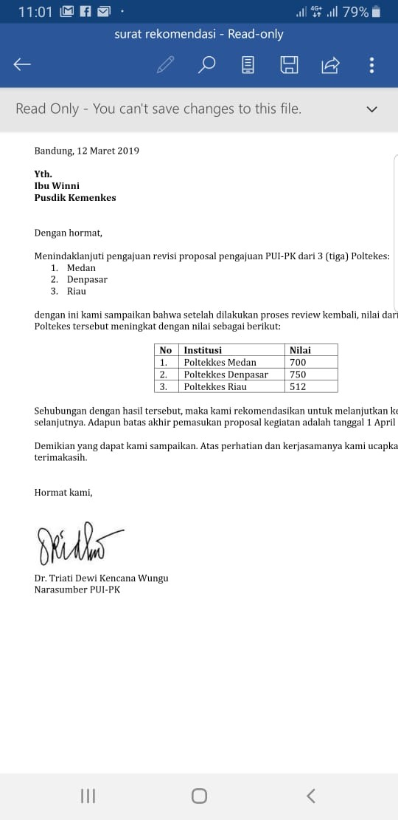

Slide 43
NILAI LAKIP DARI TAHUN 2013-2018

Slide 45
POLTEKKES KEMENKES MEDAN PERINGKAT 10 BESAR NILAI LAKIP
TERIMA KASIH KEPADA SELURUH CIVITAS AKADEMIKA POLTEKKES KEMENKES MEDAN

Slide 46
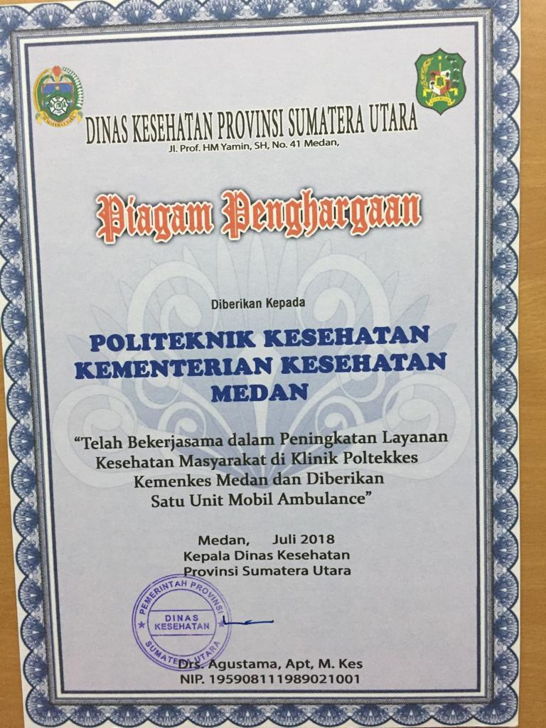
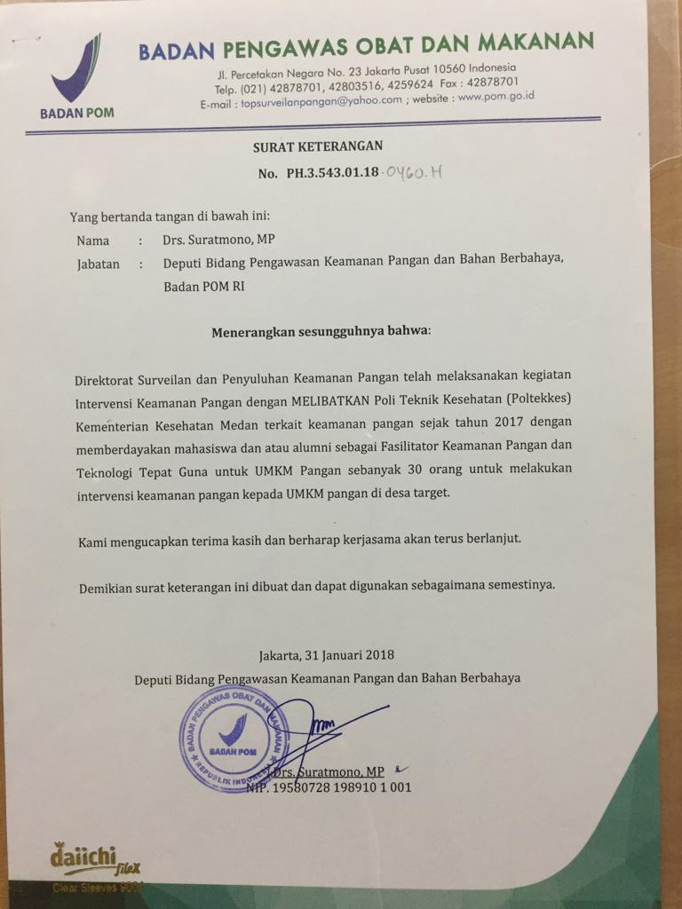

Slide 47
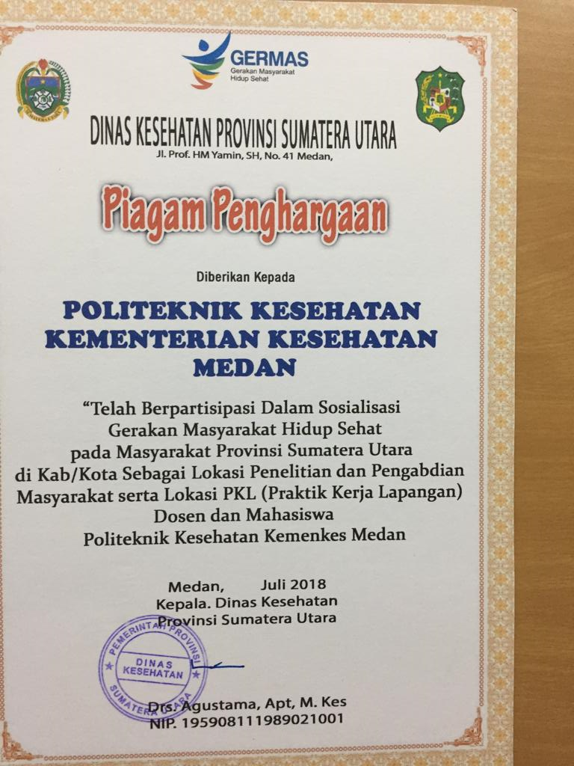

Slide 48
TERIMA KASIH
Poltekkes_medan@yahoo.co.id
Poltekkes_medan.ac.id

